Slide 1

Ingeniería del Software
Practicas: Grupo 451-10
Sprint 02: Diagrama Casos de Uso

Slide 2
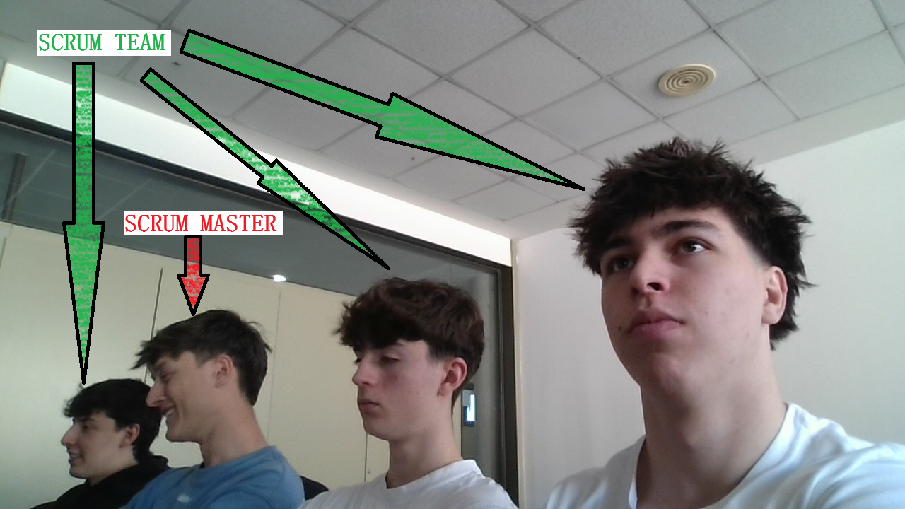
Composición del equipo
Guilherme Jiménez Aguas
SCRUM TEAM
Nil Vázquez Tarjuelo
SCRUM MASTER
Uvén Díaz López
SCRUM TEAM
Santiago González Ballbé
SCRUM TEAM

Slide 3
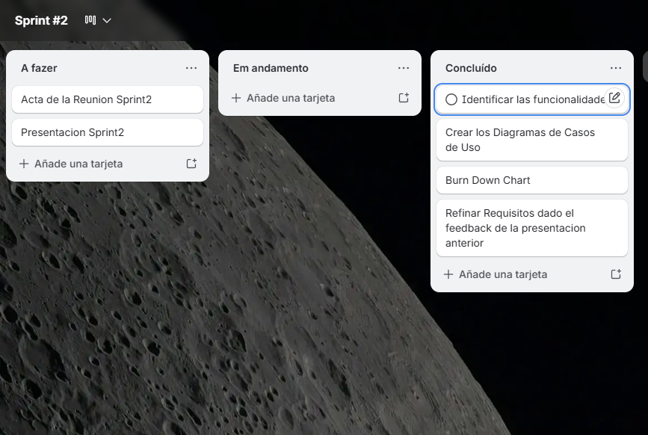
Tareas realizadas en el sprint
Reunión del Sprint 2 (Sprint Planning Meeting) y planificación
Refinar y retocar los requisitos (según feedback Sprint 1)
Identificar Funcionalidades por perfiles de usuario
Diagrama de casos de uso
Generación del Burn-down Chart
https://shorturl.at/zpPzJ

Slide 4



Perfiles de usuario para el diagrama
Perfil 1: Cliente Perfil 2: Repartidor Perfil 3: Cocinero Perfil 4:Usuario no registrado
Perfil 5:Usuario registrado

Slide 5
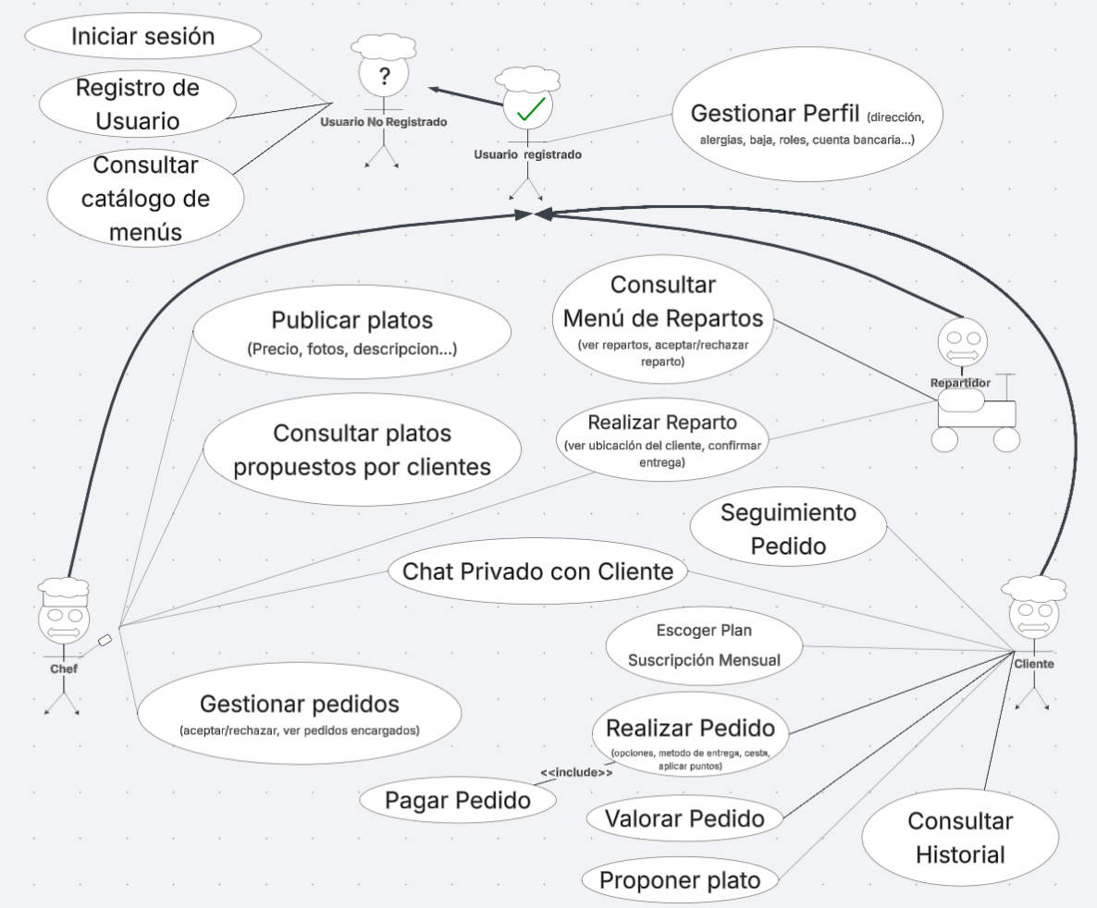
Diagrama de Casos de Uso

Slide 6
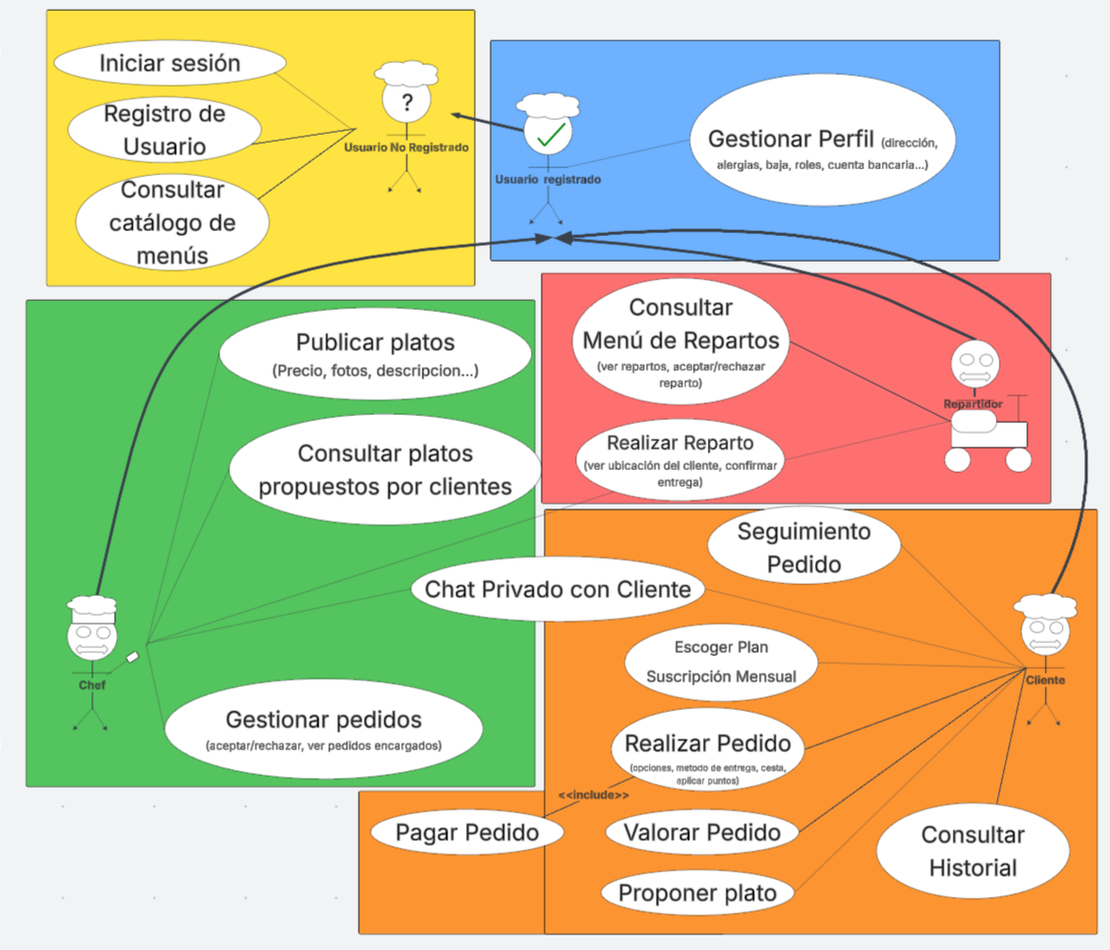
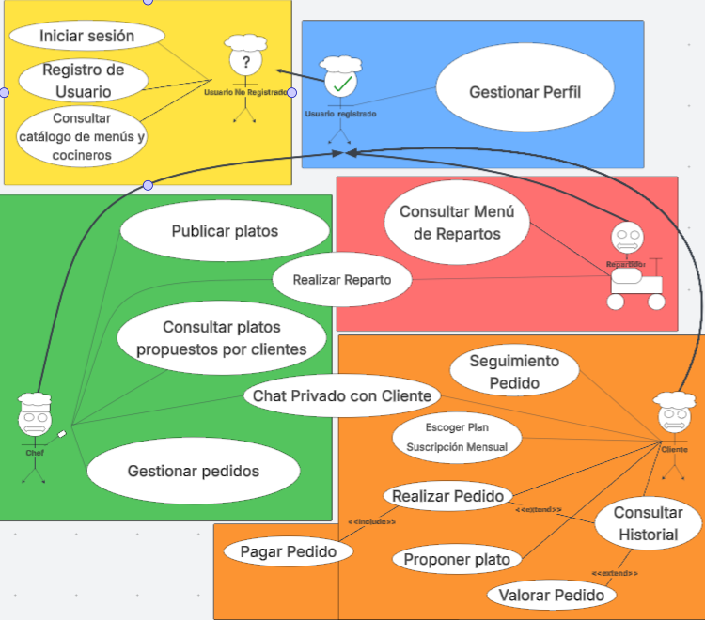
Diagrama de Casos de Uso

Slide 7
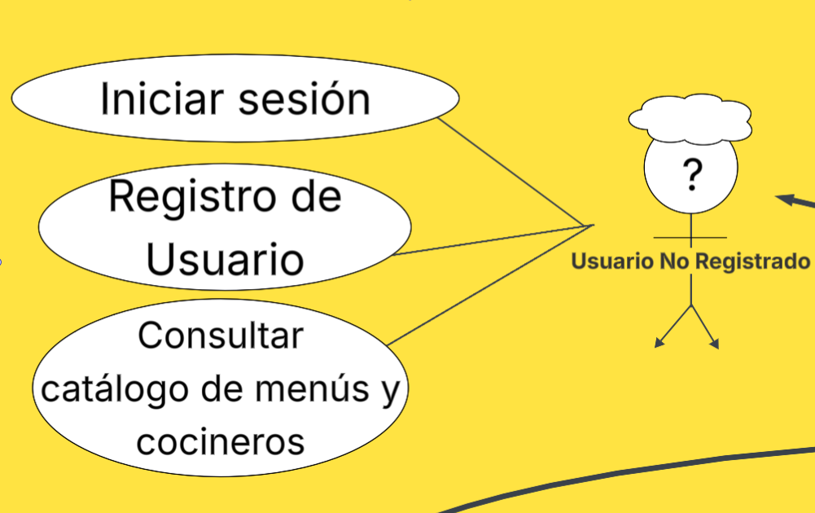
Diagrama de Casos de Uso:Usuario no registrado

Slide 8
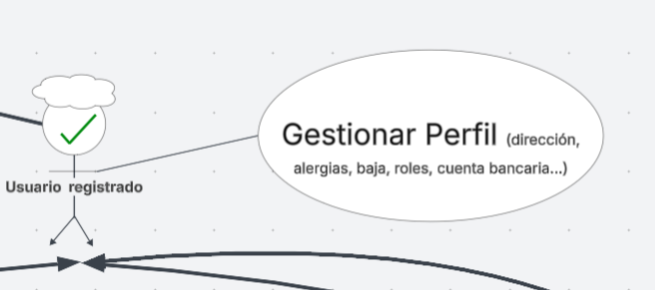
Diagrama de Casos de Uso:Usuario registrado

Slide 9
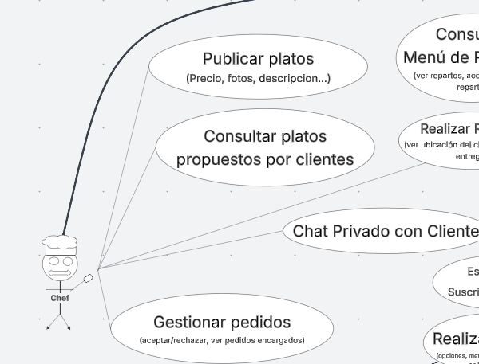
Diagrama de Casos de Uso:Chef

Slide 10
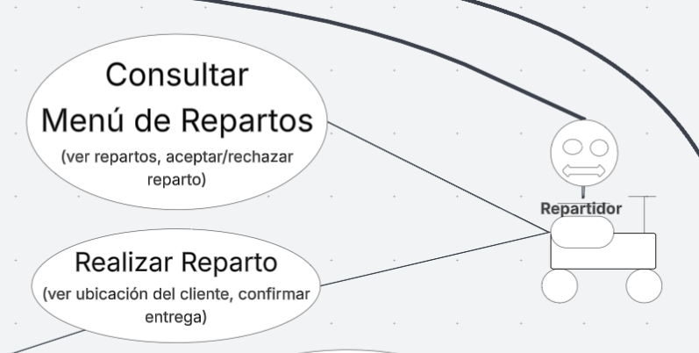
Diagrama de Casos de Uso:Repartidor

Slide 11
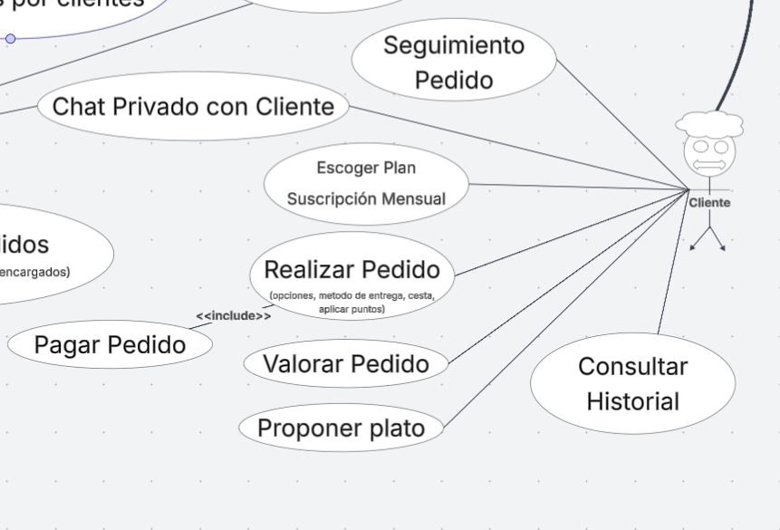
Diagrama de Casos de Uso:Cliente

Slide 12
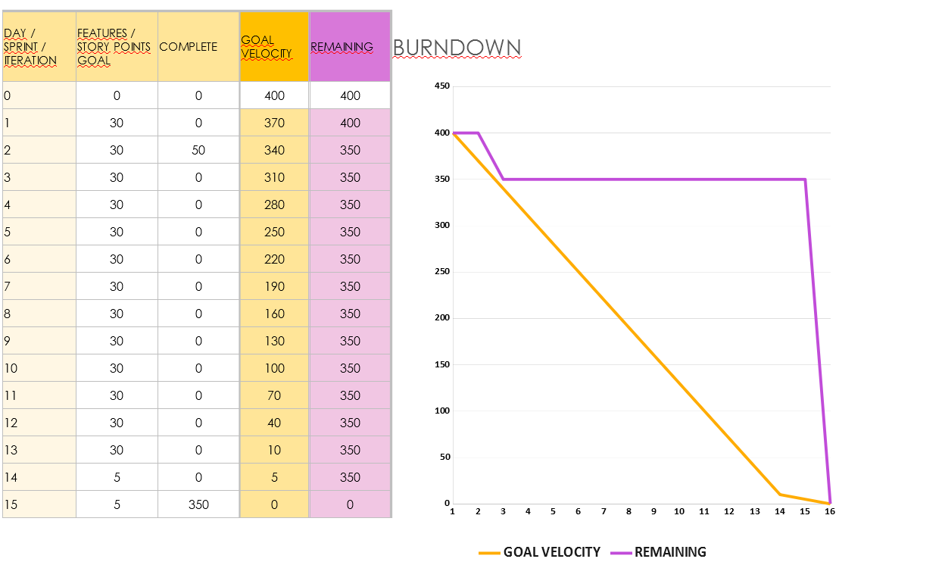
Burn-down chart

